Slide 1
新版《中国共产党纪律处分条例》解读
为全面从严治党提供铁的纪律保障
2018.10.18

Slide 2
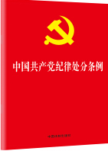
前 言
《中国共产党纪律处分条例》作为规范党组织和党员行为的基础性法规,对严明党的纪律,维护党中央权威和集中统一领导发挥着重要作用。
2018年10月1日，新修订的《中国共产党纪律处分条例》正式施行。
此次修订是在2015年《条例》的基础上把党内法规制度进一步向前推进。
《条例》共142条,与原条例相比,新增11条,修改65条,整合了2条。
为何要对《条例》进行修订? 如何理解修订的目的、意义、影响？

Slide 3
一 如何理解本次修订的“继往”、“开来”
二 新《条例》如何进一步严明政治纪律和政治规矩
三 新《条例》如何贯彻以人民为中心的发展思想
四 新《条例》如何增强制度的针对性
五 新《条例》如何把执纪和执法贯通起来
目 录
CONTENTS

Slide 4
一、如何理解本次修订的“继往”、“开来”

Slide 5
继 往
2015年修订《中国共产党纪律处分条例》,将十八大以来管党治党理论创新和实践创新成果制度化,围绕全面从严治党,加强党的先进性、纯洁性建设,坚持纪严于法、纪在法前、纪法分开；
把党章、党中央的纪律要求以及其他党内法规的纪律规定,整合为政治纪律、组织纪律、廉洁纪律、群众纪律、工作纪律和生活纪律六项纪律；
突出政治纪律和政治规矩,强调政治纪律在六项纪律中是最重要；
把落实中央八项规定精神的要求转化为纪律规范,体现作风建设最新成果,使党的纪律成为管党治党的尺子和全体党员的行为底线。
对于什么是违反政治纪律、政治规矩的行为,过去没有清楚具体的界定,在实践中难以把握。2015年版《条例》实现纪法分开,增加了拉帮结派、对抗组织审查、搞无原则一团和气等违反政治纪律条款,把非组织活动、不如实向组织说明问题、不执行请示报告制度、不如实报告个人事项等列入违反组织纪律要求中,使违纪者不能再心存侥幸。
Notes:
去年10月，党的十九大胜利召开，将纪律建设纳入新时代党的建设总体布局，在党章中充实完善了纪律建设相关内容。今年8月，党中央根据十九大以来的新形势、新任务和新要求，对条例进行了修订。修订后的条例与原条例一脉相承，都是党的十八大以来全面从严管党治党的重要制度成果。新修订的条例共142条，与原《条例》相比，新增11条，修改65条，整合2条。条例全面贯彻习近平新时代中国特色社会主义思想和党的十九大精神，以党章为根本遵循，将党章和《关于新形势下党内政治生活的若干准则》等党内法规的要求细化、具体化，着力提高纪律建设的政治性、时代性、针对性，使全面从严治党的思路举措更加科学、更加严密、更加有效。

Slide 6
开 来
本次修订，党中央站在新的历史起点上,适应新时代党的建设总要求,对全面从严治党,加强纪律建设再部署、再动员。
新《条例》全面贯彻习近平新时代中国特色社会主义思想和党的十九大精神,以党章为根本遵循,将党章和《关于新形势下党内政治生活的若干准则》等党内法规的要求细化具体化。
坚持使命引领和问题导向,实现制度的与时俱进。
严明政治纪律和政治规矩,把坚决维护习近平总书记党中央的核心、全党的核心地位,坚决维护党中央权威和集中统一领导作为出发点和落脚点。
着力提高纪律建设的政治性、时代性、针对性,使全面从严治党的思路举措更加科学、更加严密、更加有效。
Notes:
新修订条例紧紧围绕党中央和习近平总书记关于加强新时代党的建设总要求，把政治建设摆在首位，把坚决维护以习近平同志为核心的党中央权威和集中统一领导作为出发点和落脚点，作为根本的政治纪律和政治规矩，对管党治党中的突出问题，特别是习近平总书记反复强调的“七个有之”问题作出更有针对性的规定，不断完善制度建设。一是明确党的纪律建设必须坚持以马克思列宁主义、毛泽东思想、邓小平理论、“三个代表”重要思想、科学发展观、习近平新时代中国特色社会主义思想为指导，坚持和加强党的全面领导，坚决维护习近平总书记党中央的核心、全党的核心地位，坚决维护党中央权威和集中统一领导。二是在纪律建设的基本要求中，增加规定党组织和党员必须牢固树立政治意识、大局意识、核心意识、看齐意识。三是贯彻党章和党内监督条例要求，强调运用监督执纪“四种形态”，层层设防，时时提醒，把全面从严治党的要求落到实处。四是将党的十八大以来不收敛、不收手 问题线索反映集中、群众反映强烈，政治问题和经济问题交织的腐败案件，以及违反中央八项规定精神的问题作为执纪审查的重点。五是在政治纪律中，规定在重大原则问题上不同党中央保持一致且有实际言论、行为或者造成不良后果的，应当给予纪律处分。同时，进一步规定党员领导干部在本人主政的地方或者分管的部门自行其是，搞山头主义，拒不执行党中央确定的大政方针，甚至背着党中央另搞一套的；落实党中央决策部署不坚决，打折扣、搞变通，在政治上造成不良影响或者严重后果的；对党不忠诚不老实，表里不一，阳奉阴违，欺上瞒下，搞两面派，做两面人的；干扰巡视巡察工作或者不落实巡视巡察整改要求的，应当给予纪律处分。

Slide 7
二、新《条例》如何进一步严明政治纪律和政治规矩
Notes:
分则，第六章

Slide 8
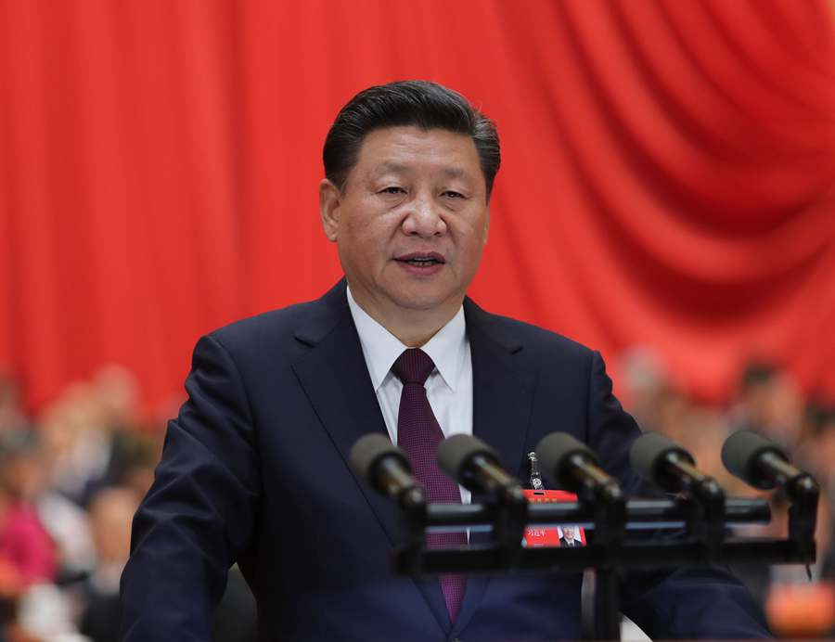
党的十九大把纪律建设纳入党的建设总体布局,摆在更加突出的位置。习近平总书记指出,在党的六项纪律中,政治纪律最重要、最根本、最关键。
党的十八大以来发现的管党治党的所有问题,从本质上看都是政治问题,都是“四个意识”不强的问题,对党不忠诚不老实的问题。
修订《条例》,紧紧围绕党中央和习近平总书记关于加强新时代党的建设总要求,把政治建设摆在首位,将坚决维护以习近平同志为核心的党中央权威和集中统一领导突出出来,作为根本的政治纪律和政治规矩,对管党治党中的突出问题,特别是习近平总书记反复强调的“七个有之”问题作出更有针对性的规定,不断完善制度。

Slide 9
体现在：
一是 明确党的纪律建设必须坚持以马克思列宁主义、毛泽东思想、邓小平理论、“三个代表”重要思想、科学发展观、习近平新时代中国特色社会主义思想为指导,坚持和加强党的全面领导,坚决维护习近平总书记党中央的核心、全党的核心地位,坚决维护党中央权威和集中统一领导。（总则）
二是 在纪律建设的基本要求中,增加规定党组织和党员必须牢固树立政治意识、大局意识、核心意识、看齐意识。（总则）
三是 贯彻党章和党内监督条例要求,强调运用监督执纪“四种形态”,层层设防,时时提醒,把全面从严治党的要求落到实处,增强自我净化、自我完善、自我革新、自我提高能力。（总则）

Slide 10
四是 将党的十八大以来不收敛、不收手,问题线索反映集中、群众反映强烈,政治问题和经济问题交织的腐败案件,以及违反中央八项规定精神的问题作为执纪审查的重点。（第7条）
五是 在政治纪律中,开宗明义规定在重大原则问题上不同党中央保持一致且有实际言论、行为或者造成不良后果的,应当给予纪律处分;同时,在第50条、第51条、第55条进一步规定党员领导干部在本人主政的地方或者分管的部门自行其是,搞山头主义,拒不执行党中央确定的大政方针,甚至背着党中央另搞一套的,落实党中央决策部署不坚决,打折扣、搞变通,在政治上造成不良影响或者严重后果的,以及对党不忠诚不老实,表里不一,阳奉阴违,欺上瞒下,搞两面派,做两面人的,干扰巡视巡察工作或者不落实巡视巡察整改要求的,应当给予纪律处分。
六是 规定对制造、散布、传播政治谣言,破坏党的团结统一的,政治品行恶劣,匿名诬告,有意陷害或者制造其他谣言,造成损害或者不良影响的,应当给予纪律处分。（第52条）
通过严明政治纪律和政治规矩,引导全党增强“四个意识”,推动各级党组织和党员干部始终自觉地在政治立场、政治方向、政治原则、政治道路上同党中央保持高度一致,确保全党令行禁止,确保党中央一锤定音、定于一尊的权威。

Slide 11
三、新《条例》如何贯彻以人民为中心的发展思想

Slide 12
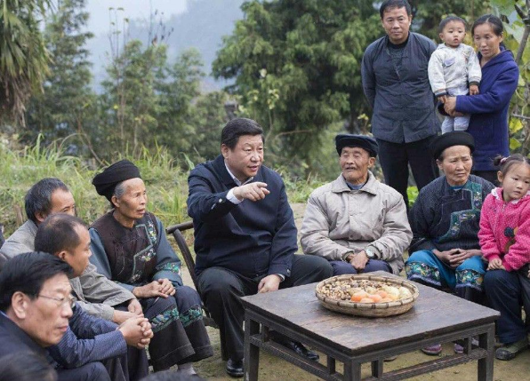
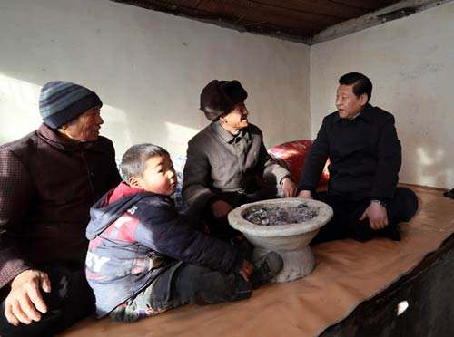
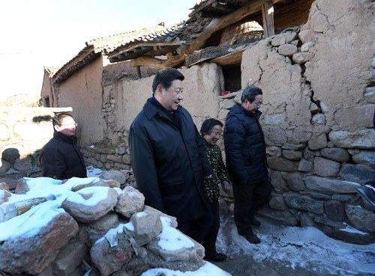
习近平总书记指出,人民群众对美好生活的向往,就是我们党的奋斗目标,必须坚持人民的主体地位,践行全心全意为人民服务的根本宗旨,坚定不移地贯彻创新、协调、绿色、开放、共享的发展理念,坚持在发展中保障和改善民生。
脱贫攻坚、民生领域等群众身边的腐败和不正之风,严重侵蚀我们党的宗旨和人民群众的获得感。
《条例》紧密结合新时代新使命新要求,对侵害人民群众利益的问题,增加了相应处分规定。

Slide 13
体现了纪律建设鲜明的时代性
一是 规定贯彻创新、协调、绿色、开放、共享的发展理念不力,对职责范围内的问题失察失责,造成较大损失或者重大损失的,从重或者加重处分。第121条
二是 坚决惩治群众身边腐败问题,增加对扶贫脱贫中优亲厚友、显失公平的处分规定,对在扶贫工作中有克扣群众财物、违反有关规定收取费用等侵害群众利益的,从重或者加重处分。第114条
三是 把惩治“蝇贪”同扫黑除恶结合起来,增加规定利用宗族或者黑恶势力等欺压群众,或者纵容涉黑涉恶活动、为黑恶势力充当“保护伞”的处分规定。第115条

Slide 14
四、新《条例》如何增强制度的针对性

Slide 15
党的十八大以来,以习近平同志为核心的党中央全面加强党的领导和党的建设,全面从严治党取得卓著成效,反腐败斗争压倒性态势已经形成并巩固发展；
但从立案查处的违纪违法案件看,暴露出的问题仍然很突出。
《条例》进一步总结实践经验,凝练为纪律规定,进一步扎紧制度笼子。

Slide 16
一是 在组织纪律中,对故意规避集体决策、借集体决策名义集体违规等违反民主集中制原则行为作出规定; （第70条）
进一步明确违反干部选拔任用规定的情形,对任人唯亲、排斥异己、封官许愿、说情干 预、跑官要官、突击提拔或者调整干部等行为作出处分规定；（第76条）
二是 在廉洁纪律中,强化对党员干部从事营利活动的监督,增加对利用参与企业重组改制、定向增发、兼并投资、土地使用权出让等决策、审批过程中掌握的信息买卖股票,利用职权或者职务上的影响通过购买信托产品、基金等方式非正常获利行为的处分规定;
规定对借用管理和服务对象的钱款、住房、车辆等,或者通过民间借贷等金融活动获取大额回报,影响公正执行公务行为的纪律处分;（第90和94条）
针对“四风”隐形变异,对以学习培训、考察调研、职工疗养等为名变相公款旅游,参加所管理企业、下属单位组织的考察活动借机旅游等违反中央八项规定精神新表现作出处分规定。（第105条）

Slide 17
三是 在工作纪律中,重点针对形式主义和官僚主义积习甚深的问题,增加贯彻党中央决策部署只表态不落实,热衷于搞舆论造势、浮在表面,以及单纯以会议贯彻会议、以文件落实文件,在实际工作中不见诸行动等行为的处分规定。（第121条）
规定对在上级检查、视察工作或者向上级汇报、报告工作时纵容、唆使、暗示、强迫下级说假话、报假情的,从重或者加重处分。（第125条）
四是 为引导广大党员干部增强自律意识,严格约束操守,以更好落实社会主义核心价值观要求,在生活纪律中增加不重视家风建设,对配偶、子女及其配偶失管失教等行为的处分规定。（第136条）

Slide 18
五、新《条例》如何把执纪和执法贯通起来

Slide 19
党的十八大以来,习近平总书记多次强调,要严格依照纪律和法律的尺度,把执纪和执法贯通起来。
纪律和法律本质目标是一致的,党规党纪是国法的先导。
纪法贯通,首先是坚持纪严于法,强化日常管理和监督,抓早抓小、防微杜渐。要通过抓纪律执行避免党员干部犯更大的错误。

Slide 20
这次修订条例,贯彻把“严”字长期坚持下去的要求,扎紧制度笼子,促使广大党员明规矩、存戒惧,筑牢不可触碰的底线。
《条例》在坚持纪严于法的同时,做好纪法衔接,规定党组织在纪律审查中发现党员严重违纪涉嫌违法犯罪的,原则上先作出党纪处分决定,并按照规定给予政务处分后,再移送有关国家机关依法处理。
明确党组织在纪律审查中发现党员有贪污贿赂、滥用职权、玩忽职守、权力寻租、利益输送、徇私舞弊、浪费国家资财等违反法律涉嫌犯罪行为的,应当给予撤销党内职务、留党察看或者开除党籍处分,与监察法做好有效衔接。

Slide 21
党中央时隔三年,再次对党纪处分条例作出修改,体现了党中央坚持不懈、持之以恒将全面从严治党推向纵深的坚定决心和担当精神,向全党释放全面从严治党永远在路上的强烈信号
有利于增强党的先进性、纯洁性和凝聚力、战斗力,把我们党建设得更加坚强有力,使我们党能够经得起各种风险考验,更好担当起带领全国人民实现中华民族伟大复兴中国梦的历史使命。
我们要按照习近平总书记要求,抓好《条例》的学习宣传、贯彻执行,进一步增强纪律意识、规矩意识,让制度“长牙”、纪律“带电”,充分发挥纪律建设标本兼治的利器作用,
使铁的纪律真正转化为党员干部的日常习惯和自觉遵循,使党员干部习惯在受监督和约束的环境下工作生活。

Slide 22
谢 谢！

